Slide 1
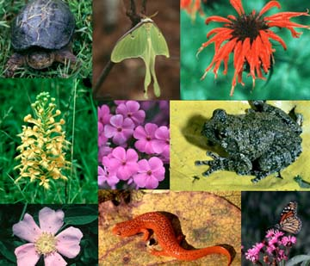
Biodiversità e Servizi Ecosistemici
Curr.: Scienze Forestali e Ambientali Percorso: GAB
6 crediti (48 ore)
Docente: Lorenzo Marini
DAFNAE, Università di Padova
E-mail: lorenzo.marini@unipd.it
Tel.: +39 0498272807
http://www.biodiversity-lorenzomarini.eu/

Slide 2
Programma
i. Biodiversità: concetti, misura e analisi
ii. Determinanti naturali e antropogenici della diversità di piante e animali in ecosistemi agro-forestali
iii. Servizi ecosistemici
iv. Misure di conservazione della biodiversità e di mitigazione degli impatti

Slide 3
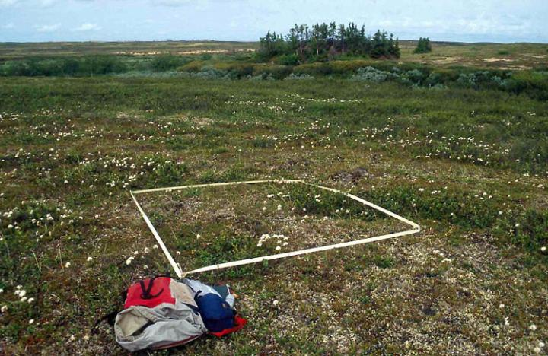
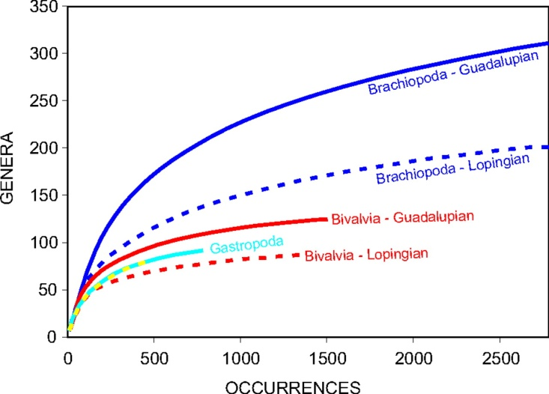
Programma
i. Biodiversità: concetti, misura e analisi
Capire cos’è la biodiversità e come misurarla
Definizioni
Campionamento
Analisi

Slide 4
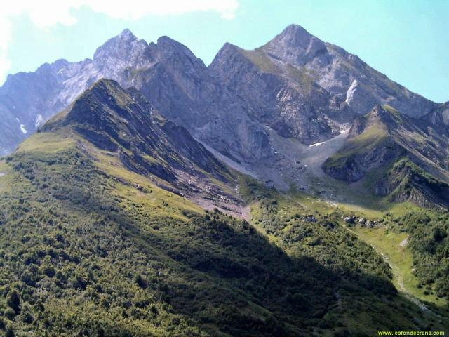
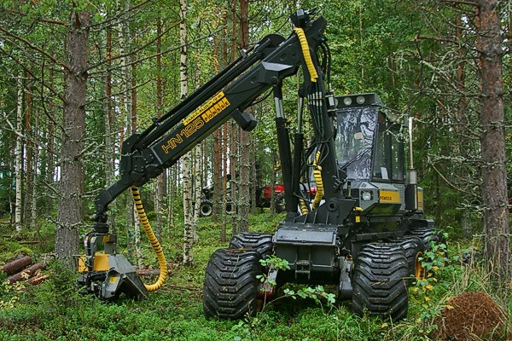
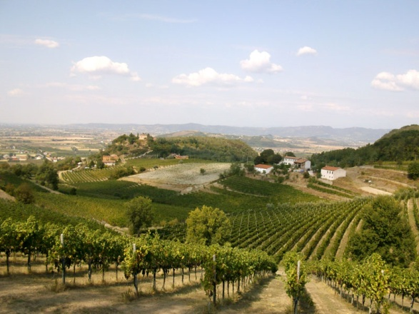
Programma
ii. Perché varia nel tempo e nello spazio?
Determinanti
naturali
Impatti
antropici
?
Biodiversità
Clima, agricoltura, selvicoltura

Slide 5
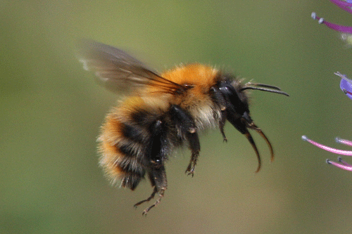
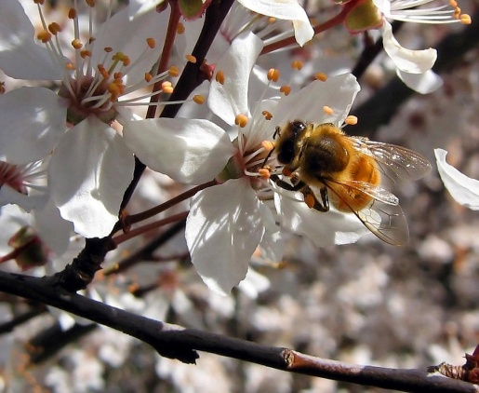
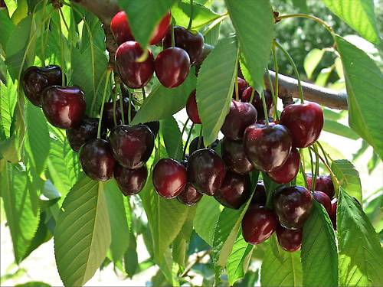
Programma
iii. A cosa serve? Servizi ecosistemici!
Funzionamento
degli ecosistemi
Servizi
ecosistemici
Biodiversità

Slide 6
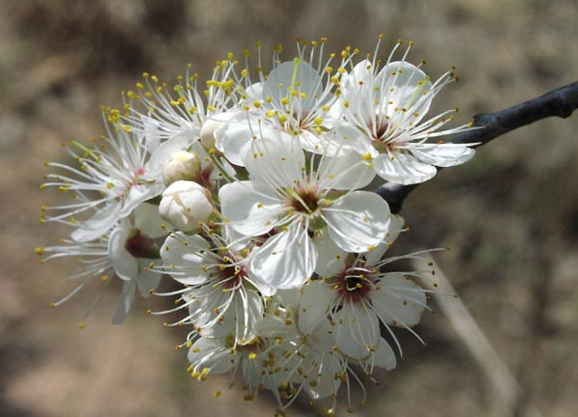
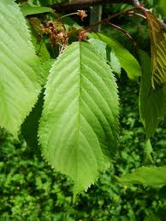
Programma
iii. A cosa serve? Servizi ecosistemici!
Funzionamento
degli ecosistemi
deteriorato
?
Biodiversità

Slide 7
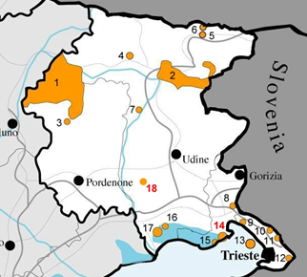
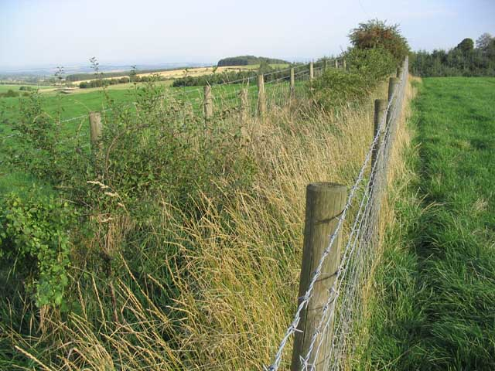
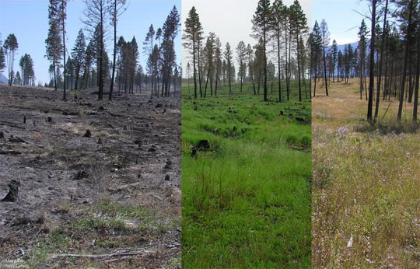
Programma
iv. Quali strumenti abbiamo per ridurre le perdite di biodiversità?
Aree protette
Misure agro-
ambientali
Ripristino
ambientale

Slide 8
Materiale didattico
1. Appunti di lezione
2. Materiale fornito a lezione (articoli scientifici su temi specifici in inglese)
3. Libri solo in lingua inglese

Slide 9
Modalità di accertamento
i. Biodiversità: concetti, misura e analisi
ii. Determinanti naturali e antropogenici della diversità di piante e animali in ecosistemi agro-forestali
iii. Servizi ecosistemici
iv. Misure di conservazione della biodiversità e di mitigazione degli impatti
Presentazione in classe (0-5 punti) + eventuale uscita con il corso di ecologia applicata (STAM)
Esame scritto con domande aperte (0-25)

